Slide 1
shanghai
rapidesign
IKNOW
系统与数据库设计
汇报人：爱学习的水先生

Slide 2
shanghai
rapidesign
目录
Contents
1.系统设计概述
2.数据库设计概述
3.补充图描述
4.团队开发时间安排
5.团队分工
6.总结

Slide 3
Part 1
系统设计概述

Slide 4

shanghai
1.系统设计
系统运行环境
rapidesign
系统开发环境：
操作系统：Window 10
IDE（集成开发环境）：IntelliJ IDEA
JDK：1.8
系统运行环境：
云服务器：
阿里云ESC
阿里云RDS
软件：
Tomcat 主版本号：9 次版本号：0
Mysql 主版本号：5 次版本号：7
JRE 主版本号：8 次版本号：0

Slide 5
shanghai
1.系统设计
软件主体结构
rapidesign
项目采用BS（浏览器/服务器）模式，主体分为三层：
1
1
1
1
2
3
表现层（视图层）
行为层（应用层）
持久层（数据层）
后端使用JavaEE的SSH（Spring + Struts + Hibernate）框架进行开发。
开发模式参照JavaEE分层架构，分别是DAO（数据访问对象）层、Domain（领域对象）层、Service（业务逻辑）层、Controller（控制器）层。
表现层使用基于Vue.js的前端开发。
持久层使用MySql进行数据存储。

Slide 6
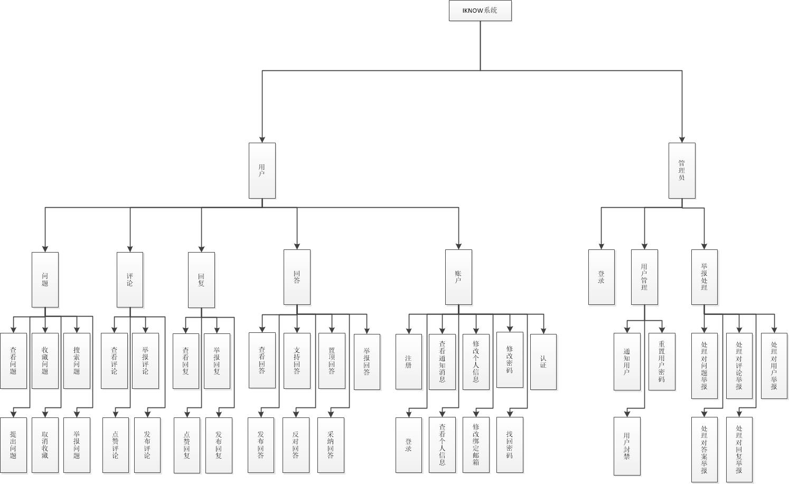
shanghai
1.系统设计
功能模块划分概述
rapidesign

Slide 7
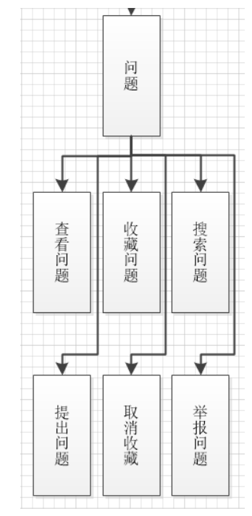
shanghai
1.系统设计
问题子系统模块描述
rapidesign
1.用户在首页可以进行查看问题的功能。查看的问题分为系统推荐的热门问题与收藏的问题。
2.用户在首页点击提出问题按钮进入提出问题界面。
3.用户有两种方式搜索问题。一是通过选择问题分类来找到相应类别的内容。二是通过搜索框，寻找含有问题或回答中关键字的问题。
4.用户可以在问题列表中，或者在问题的详细页面中点击收藏按钮，收藏问题。被收藏可以在用户的个人中心找到。
5.在问题的详细信息界面或回答的具体页面中，点击举报按钮，填入举报理由即可对问题或回答进行举报。

Slide 8
shanghai
1.系统设计
问题子系统模块输入
rapidesign
序号 | 数据元素/项标识 | 数据元素/项名称 | 数据格式 | 数据约束 | 输入来源
a | question_id | 问题id | int | 8字节 | 举报问题界面
b | repost_description | 举报描述 | String | 256字节 | 举报问题界面
c | report_reason_id | 举报原因类型rid | Integer | 4字节 | 举报问题界面
d | user_id | 举报者id | Integer | 8字节 | 举报问题界面
e | question_text | 问题描述 | String | 255字节 | 搜索问题界面
f | question_id | 问题id | int | 8字节 | 查看问题界面
g | question_content | 问题内容 | String | 256字节 | 发布问题界面
h | user_id | 用户id | int | 8字节 | 发布问题界面
i | question_type | 问题类别 | String | 255字节 | 发布问题界面
j | user_id | 用户id | Integer | 8字节 | 收藏问题界面
k | question_id | 问题id | Integer | 8字节 | 收藏问题界面
输入数据样式
A．举报问题
question_id：11
report_des：“这种问题也敢发出来举报举报！”
B. 辅助修改密码
user_id：1

Slide 9
shanghai
1.系统设计
问题子系统模块输出
rapidesign
序号 | 项标识 | 项名称 | 数据类型 | 输出来源
a | question_content | 问题内容 | String | 显示问题界面
b | message | 回复消息 | String | 举报成功界面
输出数据样式
question_content：怎么画关系数据库的依赖。
message：已举报成功，等待管理员处理

Slide 10
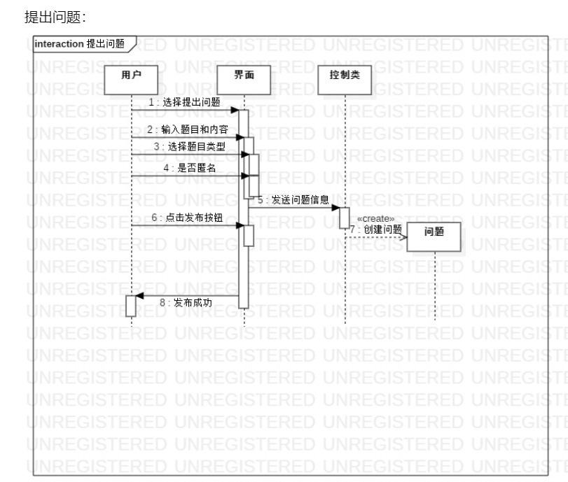
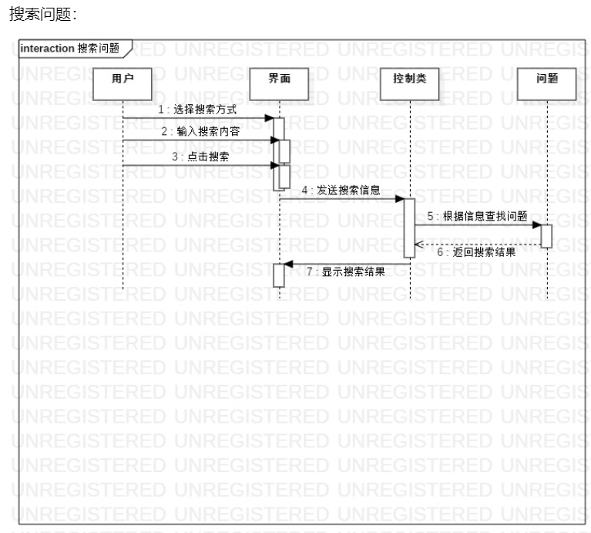
shanghai
1.系统设计
问题子系统模块流程处理逻辑
rapidesign

Slide 11
shanghai
1.系统设计
问题子系统模块接口初设计
rapidesign
接口名 | 请求方式 | 说明 | 请求数据 | 响应数据
question/viewQuestion.action | GET | 查看问题 | qid=? | 问题主页
question/askQuestion.action | POST | 提出问题 | uid=?&question=?&category=?&anon=? | 新增问题主页
question/searchQuestion.action | GET | 搜索问题 | message=? | 搜索结果
question/reportQuestion.action | POST | 举报问题 | qid=?&uid=?&report=? | 举报成功标志
question/collectQuestion.action | POST | 收藏问题 | uid=?&qid=? | 收藏成功标志

Slide 12
shanghai
1.系统设计
问题子系统模块数据库表
rapidesign
序号 | 表中文名称 | 表英文名称
a | 用户表 | user
b | 评论表 | comment
c | 点赞记录表 | approvalComment
d | 问题表 | question
e | 回答表 | answer
f | 回复表 | reply
g | 管理员表 | admin
i | 举报记录表 | report

Slide 13
shanghai
1.系统设计
问题子系统模块测试计划
rapidesign
查看问题、提问功能及举报问题 | 初始化界面 | 操作 | 界面是否完整 | 界面各个部分是否运作情况
 | 问题列表界面 | 在列表中浏览问题 | 按钮响应、字数检验、消息显示 | 列表中可以查看问题
 | 查看问题界面 | 在列表中点击问题可以进入问题查看页面 | 按钮响应、字数检验、消息显示 | 在列表中点击问题可以正确跳转到查看问题界面
 | 提问界面 | 选择发送图片 | 按钮响应、字数检验、消息显示 | 发送成功，页面显示成功信息
 |  | 输入超过255字节限制的文字内容 | 按钮响应、字数检验、消息显示 | 发送失败，页面显示失败，字数超过限制提示
 |  | 输入小于255字节的信息与图片 | 按钮响应、字数检验、消息显示 | 发送成功，页面显示成功信息
 | 举报界面 | 输入空的举报内容 | 按钮响应、字数检验、消息显示 | 发送失败，页面显示失败，字数不符合规范提示
 |  | 输入正确的举报内容 | 按钮响应、字数检验、消息显示 | 发送成功，页面显示成功信息

Slide 14
shanghai
1.系统设计
接口设计
rapidesign
前端使用CDN运行时加载外部CSS、JS库，如下表所示：
第三方库 | 版本 | URL
bootstrap.min.css | 4.4.1 | https://cdn.jsdelivr.net/npm/bootstrap@4.4.1/dist/css/bootstrap.min.css
bootstrap.min.js | 4.4.1 | https://cdn.jsdelivr.net/npm/bootstrap@4.4.1/dist/js/bootstrap.min.js
proper.min.js | 1.16.0 | https://cdn.jsdelivr.net/npm/popper.js@1.16.0/dist/umd/popper.min.js
jquery.min.js | 3.4.1 | https://lib.baomitu.com/jquery/3.4.1/jquery.min.js
vue.min.js | 2.6.10 | https://lib.baomitu.com/vue/2.6.10/vue.min.js
font-awesome | 5.11.2 | https://lib.baomitu.com/font-awesome/5.11.2/css/all.min.css

Slide 15
shanghai
1.系统设计
系统安全与权限设计
rapidesign
系统安全
对用户密码进行hash加密。
在cookie中使用密文来保存用户信息。
使用阿里云ECS安全策略防止网络攻击。
对输入数据进行过滤，确保输入符合我们的预期，以此防止XSS注入。
使用Hibernate持久化框架防止SQL注入。
多次登录失败触发验证码机制，防止暴力破解。
系统权限
本系统使用Struts的拦截器进行权限控制。
后台：
a. 没有登录无法使用任何功能。
前台：
没有登录只能进行浏览、搜索，无法进行提问、回答、评论、点赞以及个人系统模块中的任何功能。
被封禁的用户无法进行提问、回答、评论、点赞等功能。
只有题主才能对回答进行采纳、置顶。

Slide 16
Part 2
数据库设计概述

Slide 17
shanghai
2.数据库设计
数据库设计约定
rapidesign
命名规则
主键约束
RESTRICT
表名小写字母开头遵循驼峰命名法则，表名要能体现表内容。
字段名小写字母开头遵循驼峰命名法则，字段名要能体现表内容。
数据库设计约定
各表必须要有唯一一个主键字段以id命名（多对多关系连接表除外）。
外键删除约束统一使用RESTRICT。
www.rapidppt.com

Slide 18
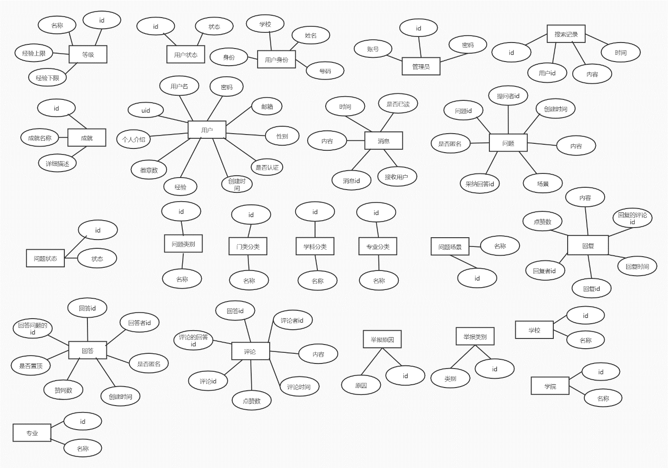
shanghai
2.数据库设计
数据实体图设计
rapidesign

Slide 19
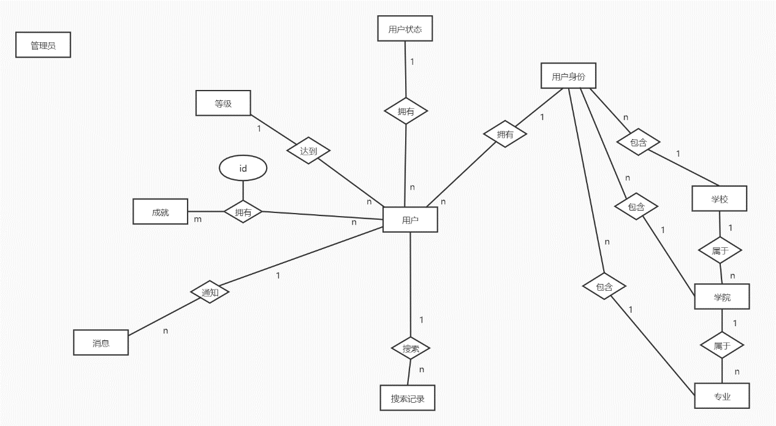
shanghai
2.数据库设计
E-R（实体-关系）图设计
rapidesign

Slide 20
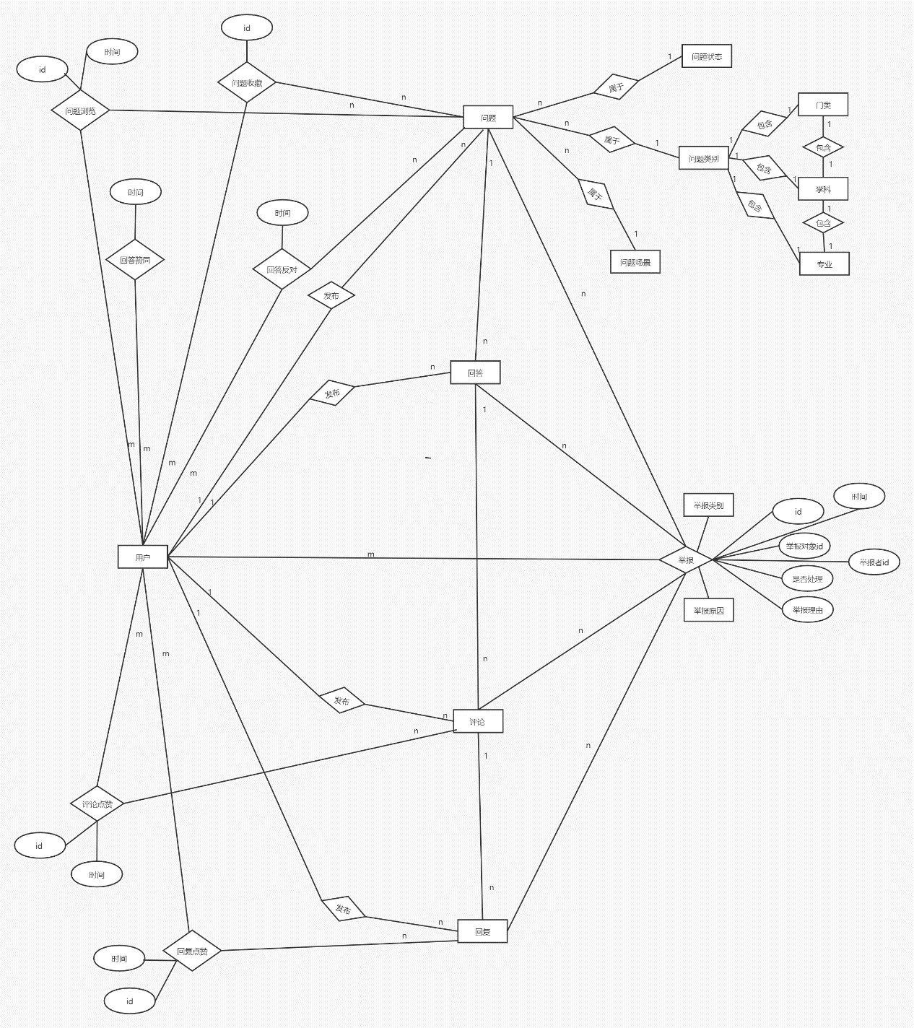
shanghai
2.数据库设计
rapidesign
E-R（实体-关系）图设计

Slide 21
shanghai
2.数据库设计
数据库表格设计
rapidesign
表名 | 记录信息 | 表名 | 记录信息 | 表名 | 记录信息
admin | 管理员信息 | approvalReply | 点赞回复表 | collectionProblem | 收藏记录表
user | 用户信息 | userState | 用户状态表 | searchHistory | 搜索记录表
question | 问题表 | school | 学校表 | browsingHistory | 浏览记录表
answer | 回答表 | college | 学院表 | reportReason | 举报原因表
comment | 评论表 | major | 专业表 | reportType | 举报类别表
reply | 回复表 | categoriesType | 门类分类表 | questionType | 问题类别表
report | 举报记录表 | subjectType | 学科分类表 | questionState | 问题状态表
approvalComment | 点赞评论表 | majorType | 专业分类表 | questionScenario | 问题场景表
approvalAnswer | 支持回答表 | level | 用户等级表 | userIdentity | 用户身份表
opposalAnswer | 反对回答表 | achievement | 用户成就表
message | 用户消息表 | achievementRecord | 成就记录表

Slide 22
shanghai
2.数据库设计
一致性设计
rapidesign
通过导出sql文件统一数据库表：
admin表：
CREATE TABLE `admin` (
`id` int(11) NOT NULL AUTO_INCREMENT,
`account` int(4) NOT NULL,
`passwd` varchar(255) CHARACTER SET utf8 COLLATE utf8_general_ci NOT NULL,
PRIMARY KEY (`id`) USING BTREE
) ENGINE = InnoDB AUTO_INCREMENT = 1 CHARACTER SET = utf8 COLLATE = utf8_general_ci ROW_FORMAT = Dynamic;

Slide 23
Part 3
补充改进图描述

Slide 24
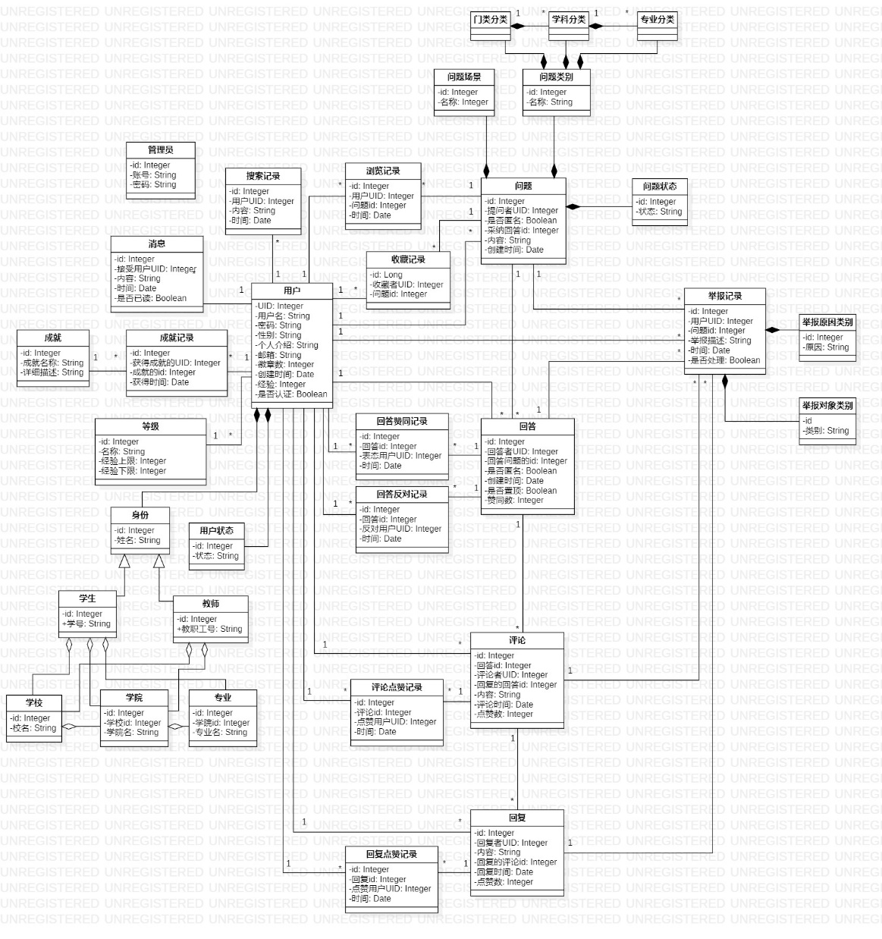
shanghai
3.改进图
类图
rapidesign

Slide 25
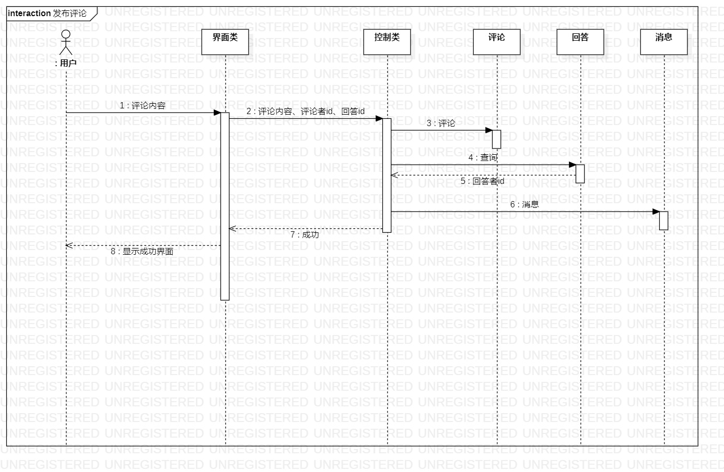
shanghai
3.补充 顺序图
用户发布评论
rapidesign

Slide 26
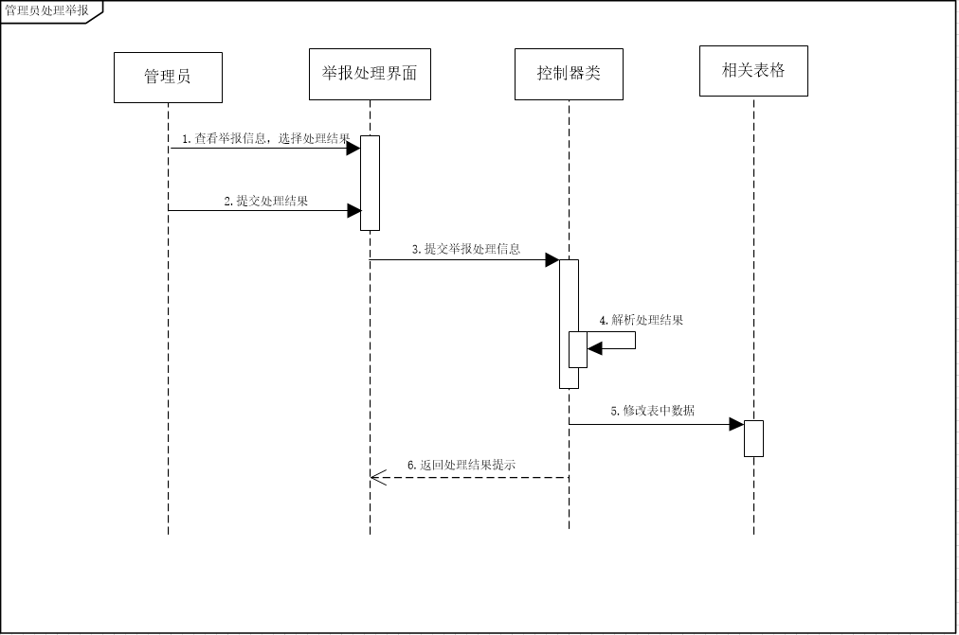
shanghai
3.补充 顺序图
管理员处理举报
rapidesign

Slide 27
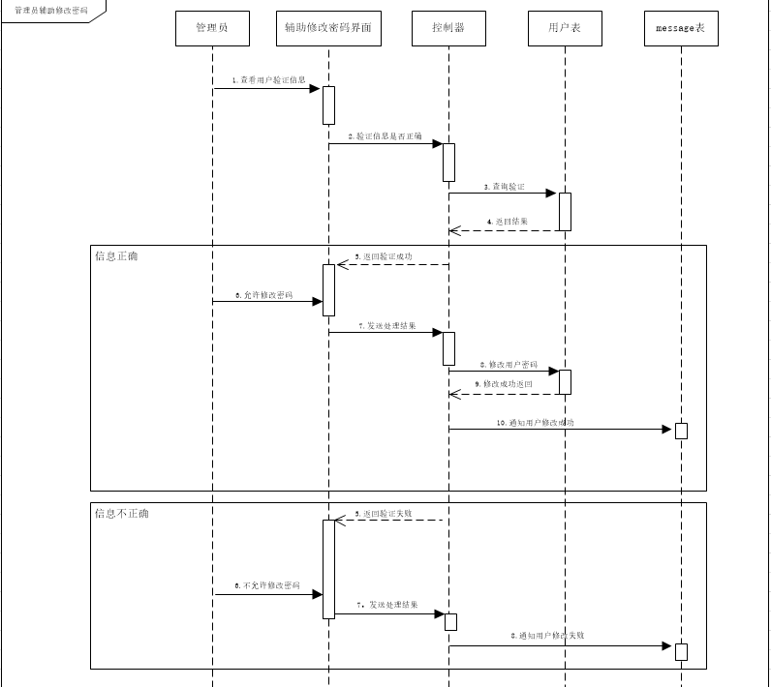
shanghai
3.补充 顺序图
rapidesign
管理员辅助修改密码

Slide 28
Part 4
团队开发时间安排

Slide 29

shanghai
1.团队开发时间安排
rapidesign
第9周 用户部分完成: 登录、注册、查看个人信息、发布问题、查看问题 第10周 用户部分完成: 发布回答、查看回答、采纳回答、置顶回答
第11周(Alpha版本演示) 用户部分完成: 发布评论、发布回复、细节完善、整体测试 第12周 用户部分完成：修改密码、修改绑定邮箱、讨论设计用户高级权限 第13周 用户部分完成：收藏问题、支持回答、反对回答；管理员部分完成：登录 第14周 用户部分完成：举报问题、举报回答、举报评论、举报回复；管理员部分完成：用户管理 第15周 用户部分完成：认证、优化用户动态、实现用户高级权限；管理员部分：举报处理 第16周(Beta版本演示) 整体测试、修改bug、部署测试
Beta版本演示
Alpha版本演示

Slide 30
Part 5
团队分工

Slide 31
shanghai
5.团队分工
221701338 郭富强
221701337 朱凯文
rapidesign
团队开发
队内分工
前端设计
后端开发
前后端交互
221701317 卓晓鑫
221701312 张庭博
221701333 池政涛
221701319 郭秋中
221701340 胡海江
221701328 张春翔

Slide 32
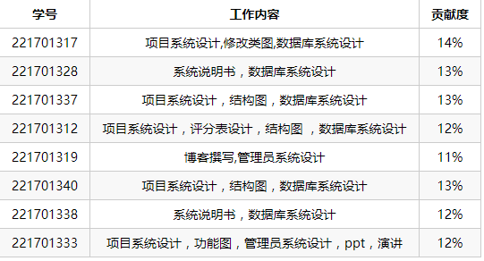
shanghai
5.本次作业团队分工
rapidesign

Slide 33
Part 6
总结

Slide 34

shanghai
6.收获与期望
rapidesign
在文档方面，在本次作业中，团队成员均参与了说明书的编写，加深了团队成员对相关文档编写的了解。
在具体设计方面，系统模块功能划分、模块流程处理、算法、接口设计，以及数据库表的构建、ER图的设计都锻炼了成员们设计方面的能力。
在接下来的项目编码实现中，希望每个成员能力得到更加全面的提升。

Slide 35
shanghai
rapidesign
谢谢观看
THANK YOU

